Slide 1



VR을 활용한 자동차 운전 시뮬레이션
최종발표
제목: Tmon몬소리OTF Black: https://brunch.co.kr/@creative/32
소제목: 에스코어 드림 6Bold, 7Extrabold, 9Black: https://www.s-core.co.kr/who-we-are/font/
내용 텍스트: KoPubWorld 돋움체 Medium, Probold: http://www.kopus.org/Biz/electronic/Font.aspx
문벼리 이승민 정동원 최동우
C A U
가상증강혼합현실
박경주 교수님
Notes:
제목: Tmon몬소리OTF Black: https://brunch.co.kr/@creative/32
소제목: 에스코어 드림Bold, 7Extrabold, 9Black: https://www.s-core.co.kr/who-we-are/font/
내용 텍스트: KoPubWorld 돋움체 Medium, Probold: http://www.kopus.org/Biz/electronic/Font.aspx

Slide 2
01
게임 개요

Slide 3

01 게임 개요
이름
장르
오늘은 푸앙이츠
3D VR 시뮬레이션
플랫폼
엔진
PC게임
Unity3D

Slide 4
02
게임 컨텐츠

Slide 5
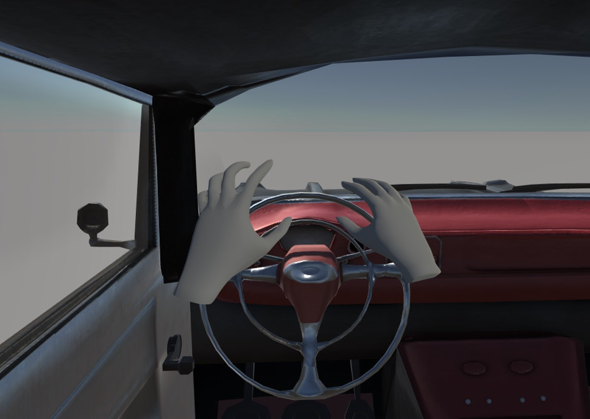
02 게임 컨텐츠
운전 시스템
• 플레이어는 양손 컨트롤러로 운전대를 조종한다.
• 컨트롤러의 버튼으로 악셀, 브레이크, 등 기타 조작을 할 수 있다.
• 운전자의 현재 속도는 상단 UI에 숫자로 표시된다.
• 운전자의 현 위치는 하단 UI의 미니맵에 표시된다.
사용 에셋:
Unity의 XR Hands package

Slide 6
02 게임 컨텐츠
배달 시스템
• UI에 배달 장소의 집 모양과 제한 시간 스톱워치를 배치한다.
• 제한시간 안에 배달한다면 보상(코인) 획득, 신뢰도가 상승한다.
• 제한시간 안에 배달하지 못하면 신뢰도가 떨어진다.
• 신뢰도는 월급에 영향을 미친다.
• 고객의 집 앞 트리거에 자동차를 주차해야 최종적으로 고객님께 음식을 전달할 수 있다.

Slide 7
02 게임 컨텐츠
경찰차 시스템
• 경찰차는 기본 플레이어 속력보다 10정도 빠르게 설정하고, 초반에는 빨리 잡히더라도 업데이트를 어느정도 하면 플레이어 차량 속력이 더 빨라질 수 있도록 한다.
• 경찰차에 닿으면 일정 코인을 뺏기고, 시작지점으로 리스폰되고 신뢰도가 낮아진다.
상점 시스템
• 월급과 배달로 얻은 코인을 이용해서 자동차를 업그레이드(색 변경, 속도 상승, 자동차 내구성 높이기) 할 수 있다.
• 염소 회피를 위한 당근 구매를 할 수 있다.

Slide 8
02 게임 컨텐츠
도로 시스템
• 도로에는 차선, 신호등, 과속방지턱 등 교통 법규 관련 요소들이 포함되어 있고, 장애물에 닿을 때마다 일정 확률로 차량이 손상되고, 차 속력이 낮아진다. 상점에서 수리 가능하다.
신호등 시스템
• 빨간 불이 켜졌을 때 정지선을 넘었다면 뒤에서 경찰차가 쫓아온다.
코인 시스템
•길 중간중간에 놓여있는 코인 아이템을 먹으면 코인을 얻을 수 있다.

Slide 9
02 게임 컨텐츠
NPC - 염소
• 길가다가 염소가 나오면 당근을 던져주어야 한다.
• 당근을 던지면 염소가 길을 비켜준다.
NPC - 아이
•도심에는 신호등을 건너는 아이가 있다.
•혹시나 아이를 치면 경찰차가 소환된다.

Slide 10
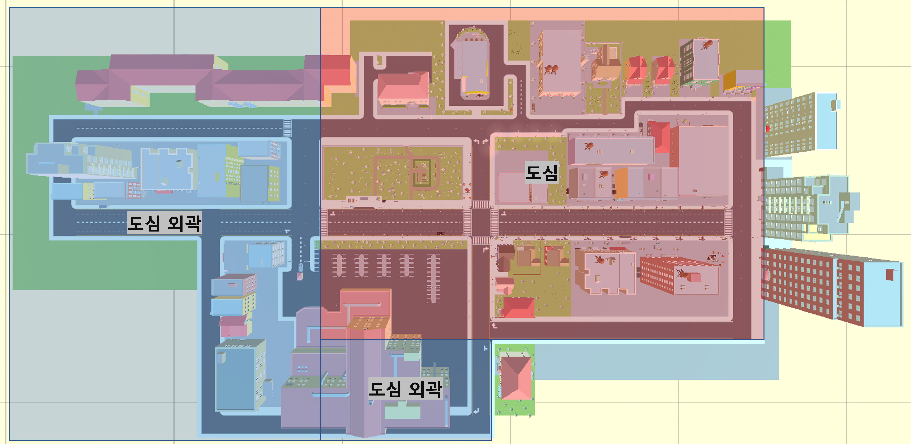
02 맵 구성
도심외곽: 야생동물 출현 // 도심 : 길건너는 사람 & 신호등

Slide 11
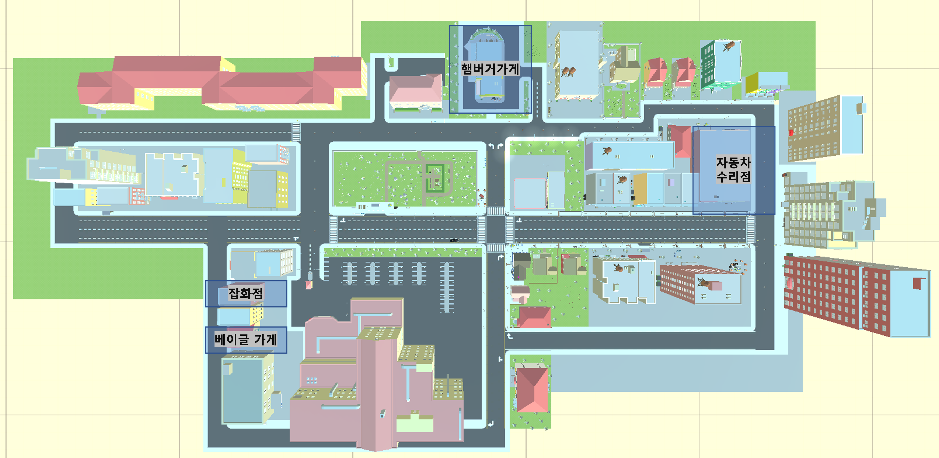
02 맵 구성

Slide 12
03
구현 방법

Slide 13
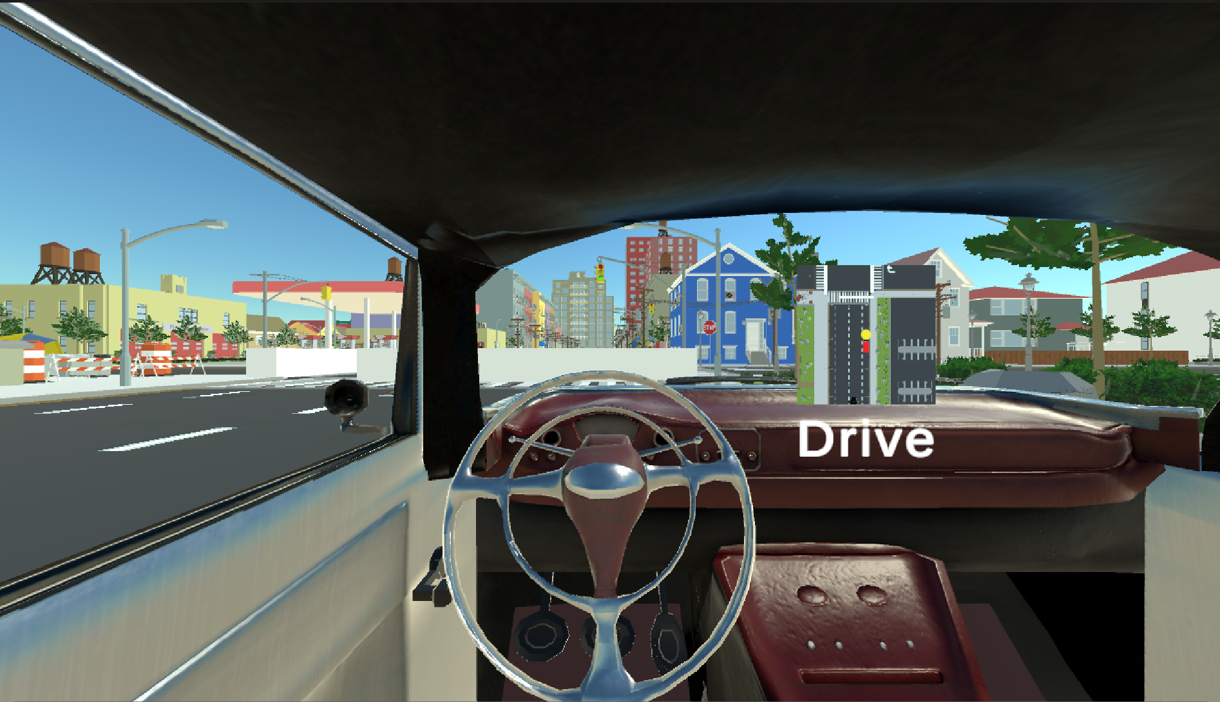
03 플레이어(자동차)
Occulus 컨트롤러를 통해 휠을 조작할 수 있도록 함
Occulus 컨트롤러를 통해 기어를 변경할 수 있도록 함 (전진, 후진 2가지 조작만)
휠의 상태와 Occulus 컨트롤러의 입력 값을 통해 자동차가 움직일 수 있도록 함
자동차의 동작에 따라 적절한 사운드가 발생할 수 있도록 함
미니맵(네비게이션)을 통해 목표 지점까지의 방향를 알 수 있도록 함

Slide 14
03 플레이어(자동차)
컨트롤러의 HandTrigger(중지에 위치한 버튼)을 통해 악셀, 브레이크를 밟을 수 있음.
PrimaryHandTrigger(왼손에 드는 컨트롤러에 위치한 버튼)을 통해 악셀, SecondaryHandTrigger(오른손에 드는 컨트롤러에 위치한 버튼)을 통해 브레이크를 밟을 수 있음.
해당 버튼의 입력 값을 받아와 후방 WheelCollider의 MotorTorque값 (브레이크 시에는 brake Torque 값)을 결정함.
Gear.cs 컴포넌트의 state 값을 통해 MotorTorque의 부호(+ or -)가 결정됨.
SteeringWheel.cs 컴포넌트의 steering 값을 통해 전방 Wheelcollider의 SteerAngle값이 결정됨.
해당 SteerAngle값은 애커만 조향법의 공식에 따라 회전 시의 기울어짐을 최소로 하도록 결정됨

Slide 15
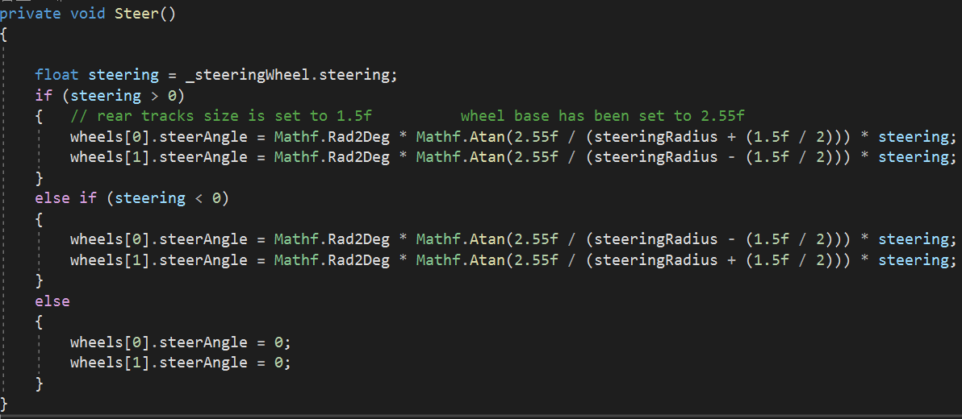
03 플레이어(자동차)

Slide 16
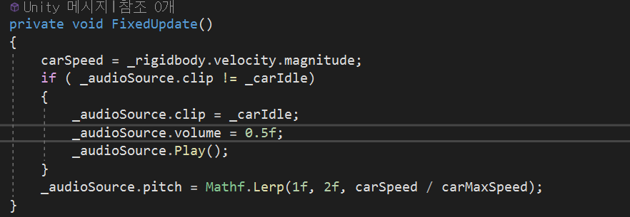
03 플레이어(자동차) - 사운드
자동차의 속도 값에 따라 엔진음의 pitch값을 조정하여 엔진 rpm이 올라가는 것을 소리로 표현함.

Slide 17
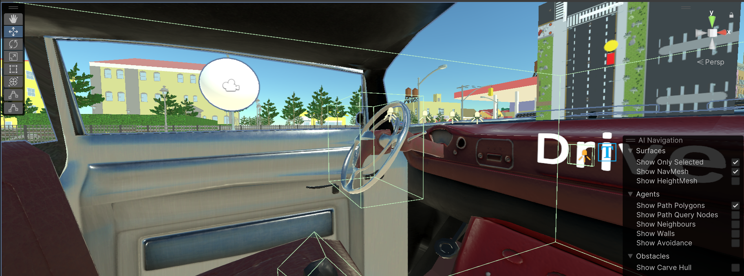
03 플레이어(자동차)-휠 조작
SteeringWheel.cs 스크립트를 통해 구현
OVRCameraRig의 자식 오브젝트로 존재하는 Hand Object로부터 트리거 이벤트를 받아 동작함
컨트롤러를 핸들의 Box Collider 내부에 위치시킨 상태에서, 컨트롤러의 IndexTrigger(검지에 위치한 버튼)를 누르면, 핸들을 잡을 수 있음
핸들을 잡은 상태에선, 잡은 쪽 손 컨트롤러의 회전 값에 따라 핸들이 회전하게 됨
양손 모두 잡은 경우, 두 컨트롤러의 회전 값의 중간을 계산하여 핸들이 회전함.
핸들의 회전 값에 따라 steering 변수 값이 -1 ~ 1 사이로 정해지게 됨.
해당 steering 값에 따라 자동차가 회전함.

Slide 18
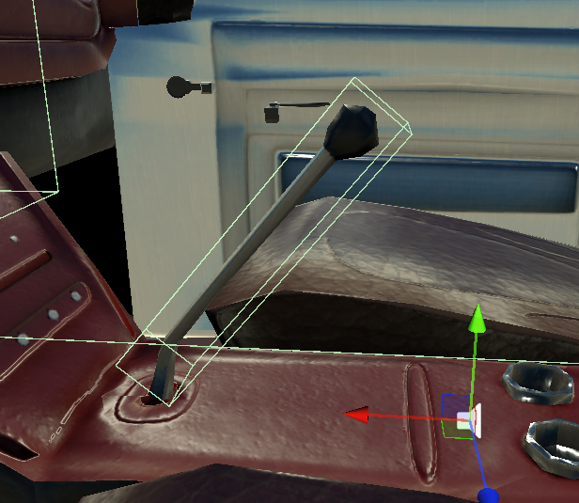
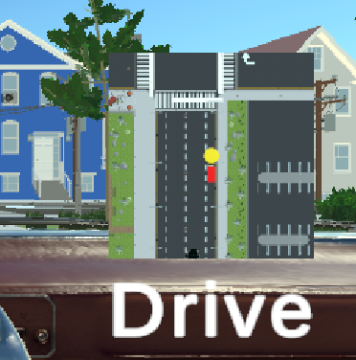
03 플레이어(자동차)-기어 변경
Gear.cs 스크립트를 통해 구현
OVRCameraRig의 자식 오브젝트로 존재하는 Hand Object로부터 트리거 이벤트를 받아 동작함
컨트롤러를 기어의 box Collider 내부에 위치시킨 상태에서, 컨트롤러의 IndexTrigger(검지에 위치한 버튼)를 누르면, 기어가 변경됨
기어의 상태는 미니맵 아래의 Drive, Reverse 텍스트를 통해 알 수 있음(기어 변경 시 효과음도 존재)

Slide 19
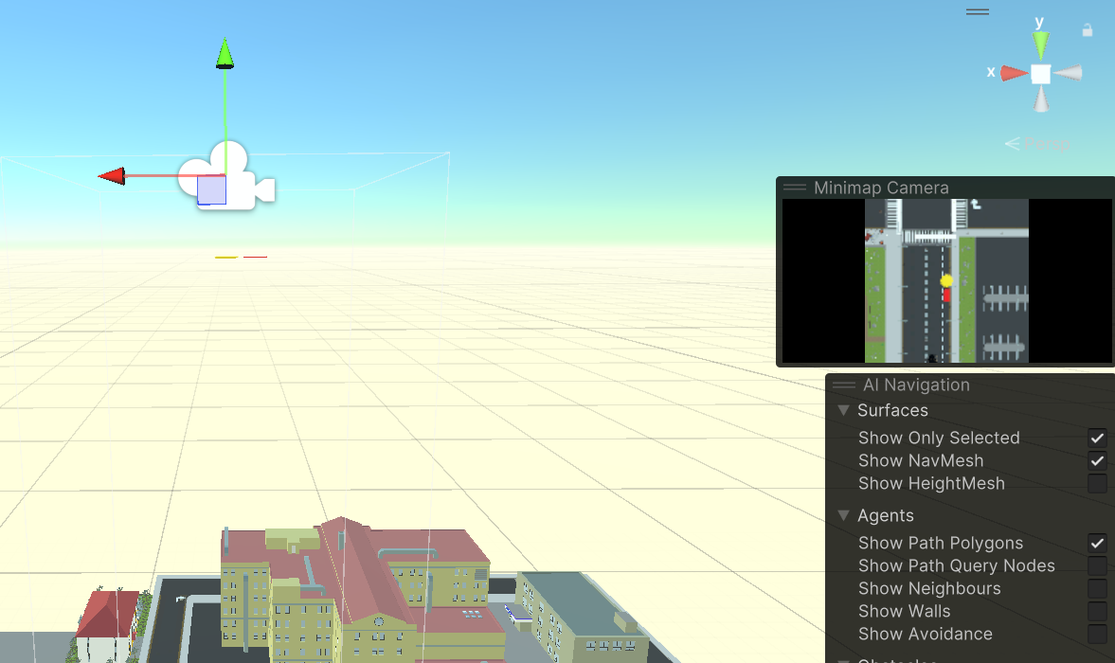
03 플레이어(자동차) - 미니맵
자동차의 child object에 미니맵을 위한 Icon Mesh와 미니맵용 Camera를 배치함
하늘에서 아래방향을 찍도록 Camera를 회전한 후, Culling Mask에서 미니맵에 표시할 Layer를 선택함.

Slide 20
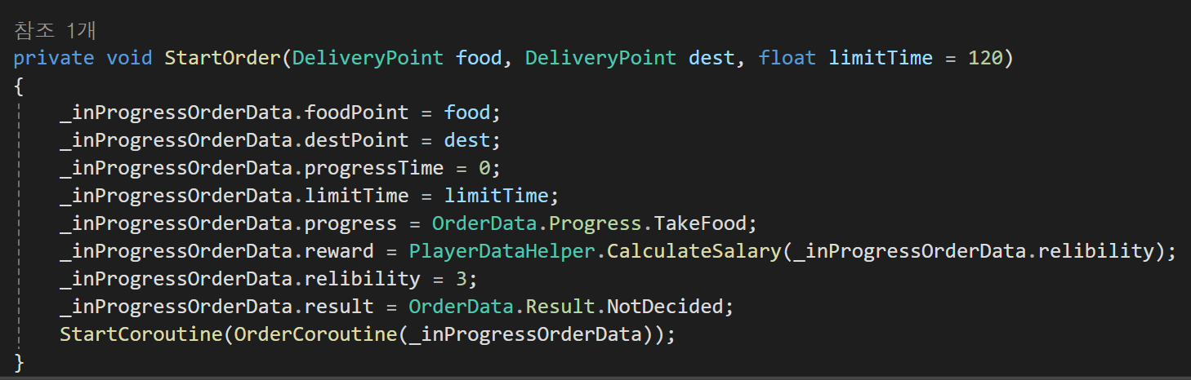
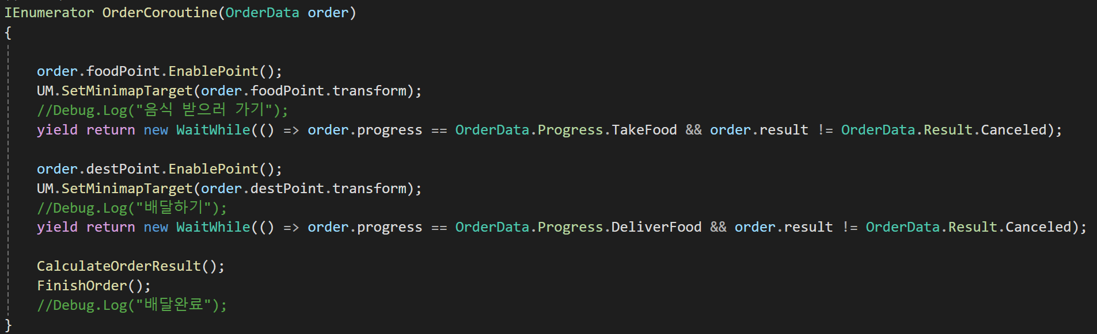
03 배달 시스템
배달주문 시작, 음식 받아오기, 배달지까지 운반하기의 순서로 배달을 진행할 수 있다
배달 시작, 진행, 결과에 대한 정보를 UI를 통해 얻을 수 있다.
주문 시작 함수가 호출되면 주문에 관한 데이터를 파라미터로 받아 아래의 Data에 반영함
코루틴을 이용해 OrderData의 변화를 체크하는 것으로 배달 진행 과정을 구현함

Slide 21
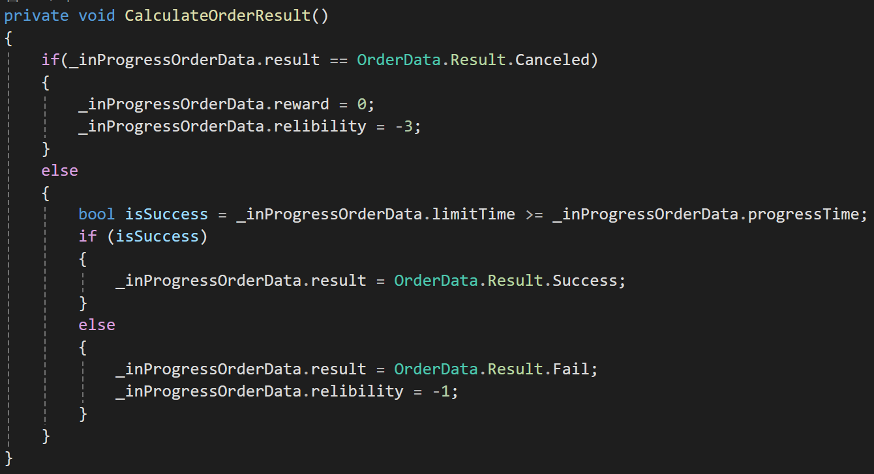
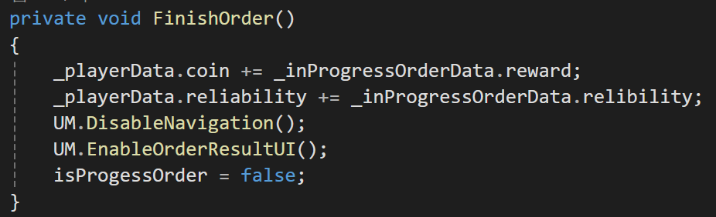
03 배달 시스템
배달이 종료되면 걸린 시간과 같은 OrderData의 변수를 체크하여 OrderData의 결과관련 변수값을 갱신함

Slide 22
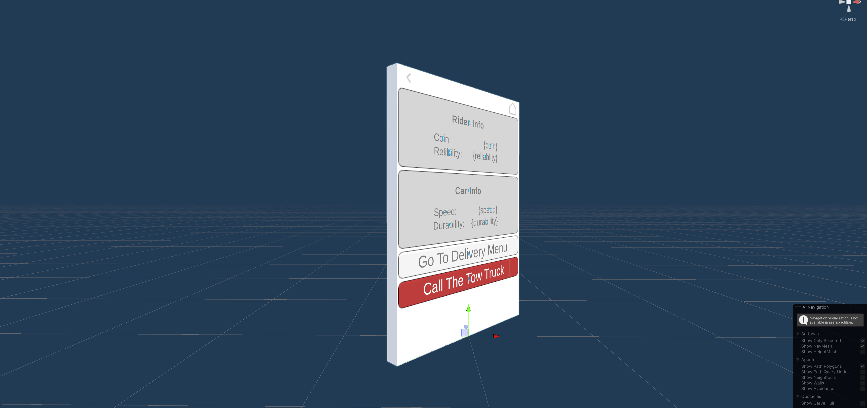
03 배달 시스템 - UI
UI구현을 위해 유니티의 Canvas의 Render Mode를 World Space로 설정하여 공간좌표계 상에 배치할 수 있도록 함

Slide 23
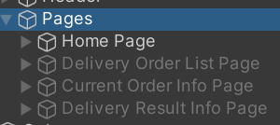
03 배달 시스템 - UI
UI구현을 위해 유니티의 Canvas의 Render Mode를 World Space로 설정하여 공간좌표계 상에 배치할 수 있도록 함
주로 게임 내에서 모두가 공유하는 데이터인 Player Data와 Order Data등을 UI로 표현함
아래와 같이 하이라키를 설정하였고, 각 GameObject를 하나만 키는 것을 통해 페이지가 바뀌는 것을 구현함

Slide 24
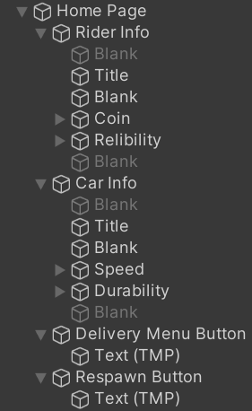
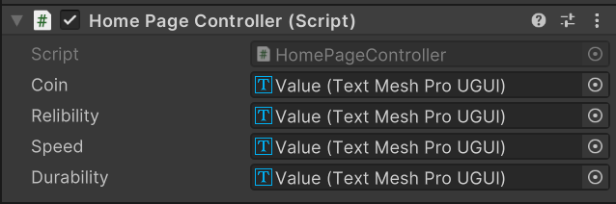
03 배달 시스템 - UI
각 페이지는 아래와 같이 UI의 집합을 자식으로 가지고 있고, 각 UI중 데이터에 따라 바뀌어야 하는 UI 오브젝트를 페이지 마다 붙어있는 컴포넌트에 (inspector창을 이용하여) 직접 하여 할당함

Slide 25
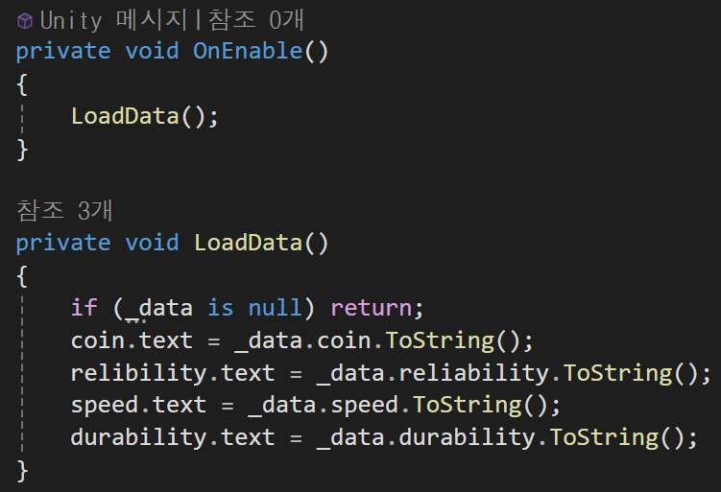
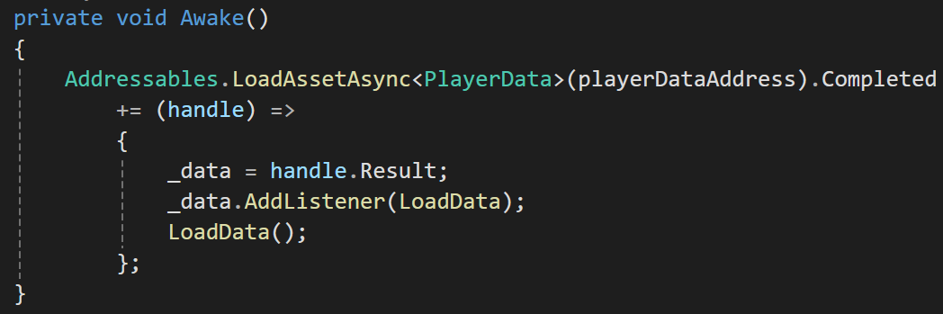
03 배달 시스템 - UI
각 페이지에 붙어있는 컴포넌트들은 아래와 같은 함수를 통해 Player Data (or Order Data)의 값을 UI에 반영함
데이터가 갱신되는 시점은 Object가 활성화 될 때 (= Page가 바뀔 때) 혹은 참조하는 데이터에 갱신이 생길 때

Slide 26
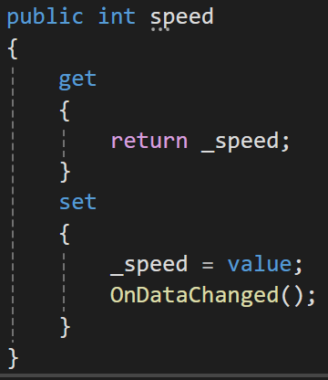
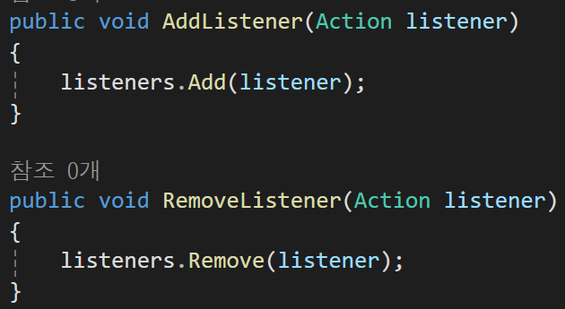
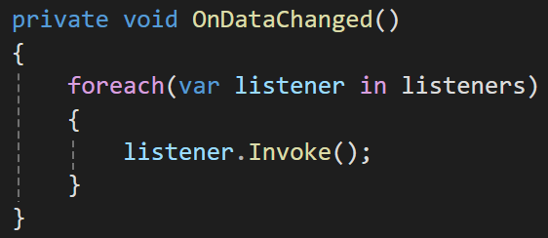
03 배달 시스템 - UI
각 컴포넌트에서 최초에 데이터를 불러올 때, 데이터 갱신시마다 호출되어야 할 함수를 data에 등록함
각 data에서는 데이터가 변경될 때마다(각 변수들의 setter가 호출될 때마다) 등록된 함수들을 모두 한번씩 실행함

Slide 27
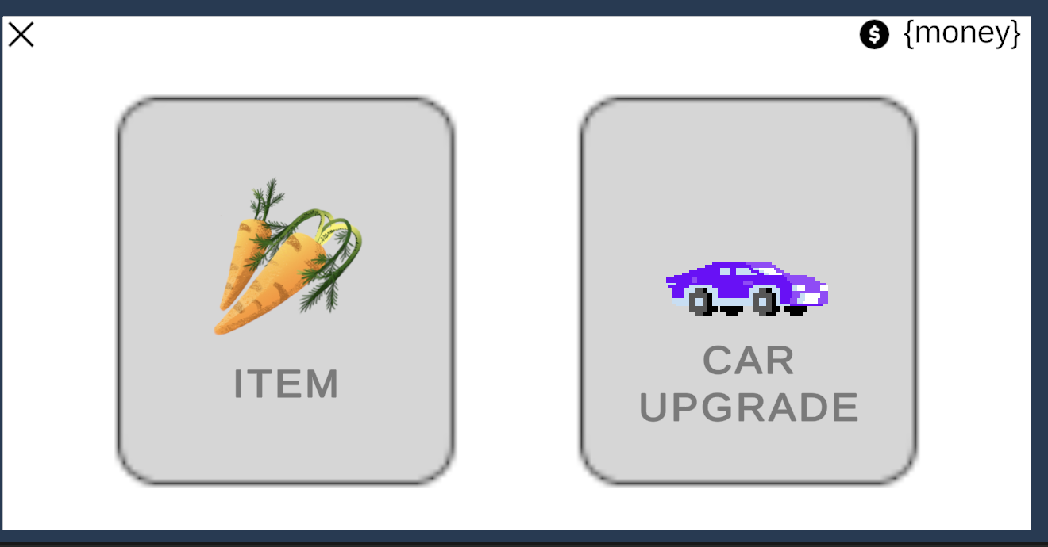
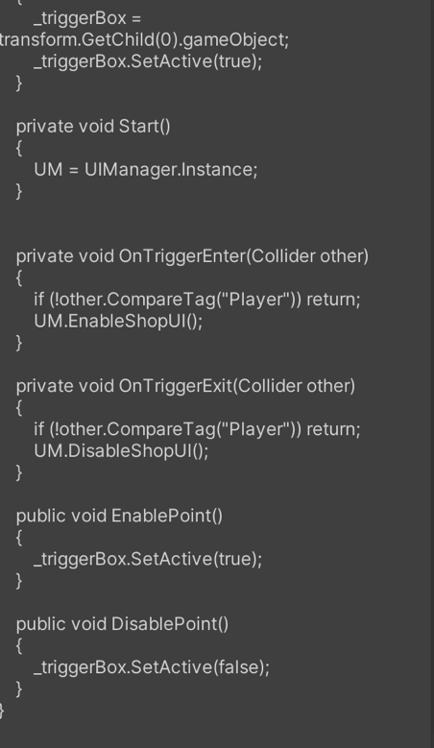
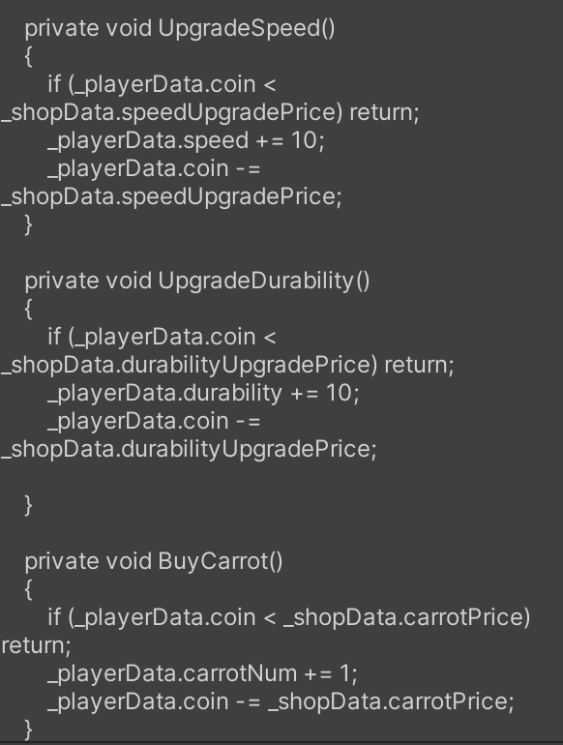
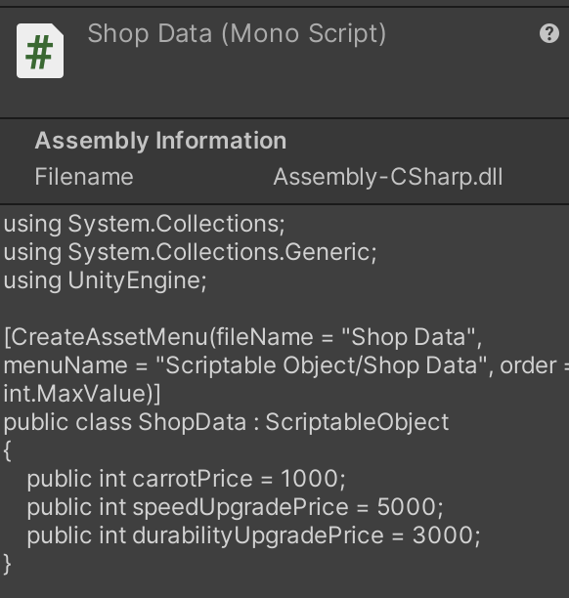
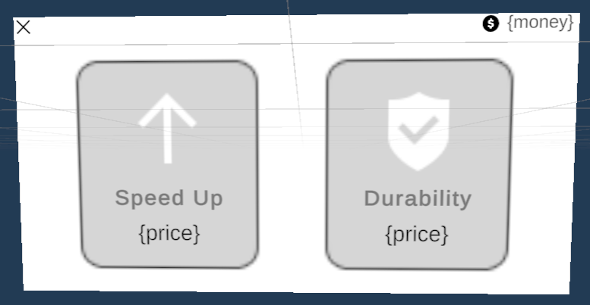
03 상점 시스템
상점 trigger에 도달하게 되면 다음과 같은 UI가 나타남
vr 기기를 통하여 item을 살 것인지 차량을 업그레이드 할 것인지를 고를 수 있음
사용자의 data에 아이템 갯수, 차량정보가 더해짐

Slide 28
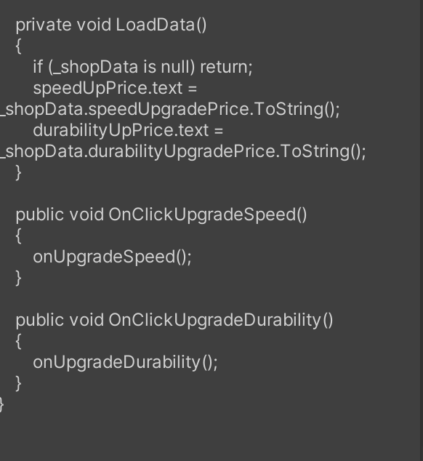
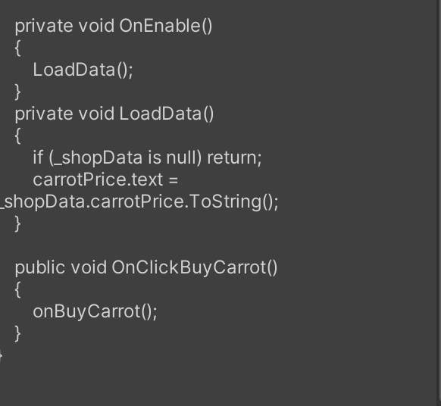
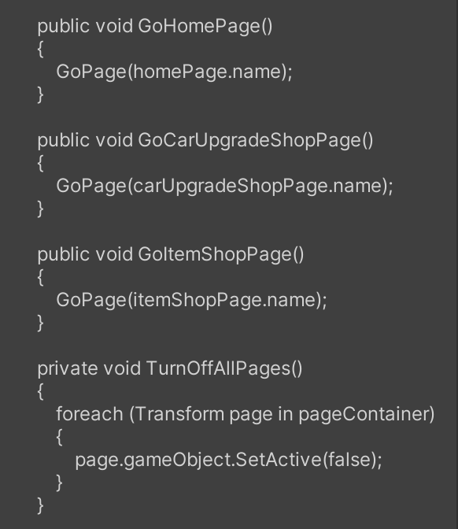
03 상점 시스템
차량 업그레이드를 선택하면 speed, durability를 업그레이드 가능
Item을 선택하면 당근을 구매할 수 있음
페이지 넘어갈 때, 닫기, 뒤로가기 등 가능

Slide 29
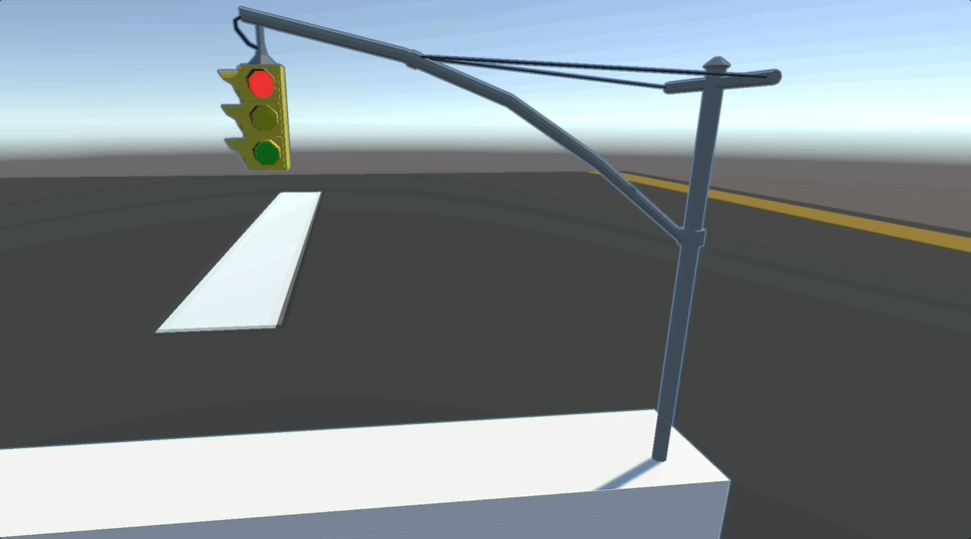
03 신호등 시스템
코루틴을 활용해서 일정 시간마다 신호등의 emission을 true로 설정해서 빛나는 효과를 표현함
색 변화가 있을 때 신호등의 isRedLight bool값도 계속 변화함

Slide 30
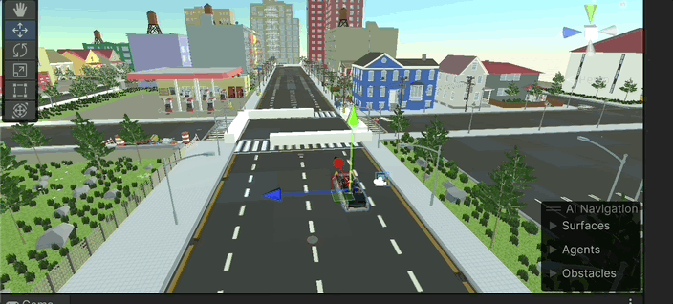
03 경찰차 시스템
플레이어가 신호등 빨간불이 켜진 동안 신호등마다 붙어있는 TrafficLightTrigger에 닿으면 플레이어의 옆에 경찰차가 소환됨
경찰차는 코루틴으로 1초마다 플레이어의 위치를 파악하고, AINavmesh를 사용해 플레이어를 쫓을 경로를 지정하고 플레이어를 쫓아감
10초가 지나면 경찰차는 다시 사라짐
경찰차에 닿으면 플레이어가 소지한 코인이 깎임

Slide 31
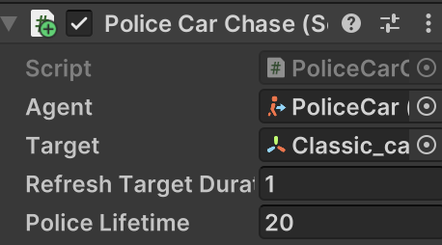
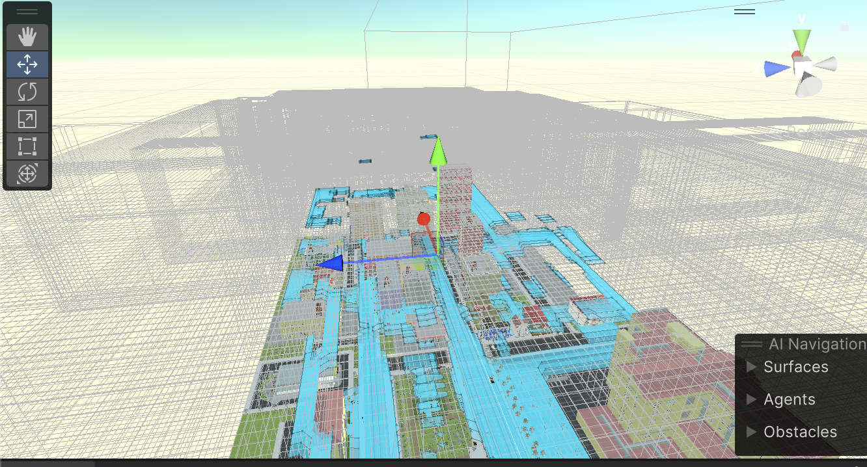
03 경찰차 시스템
AInavmesh 베이크 – 하늘색으로 표시된 부분만 경찰차가 이동할 수 있음
Target duration과 lifetime을 직접 선택 가능

Slide 32
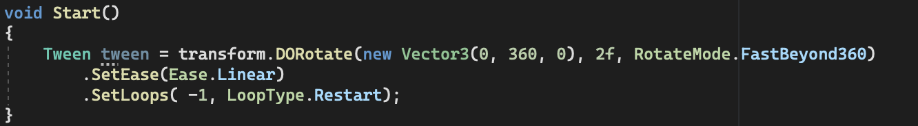
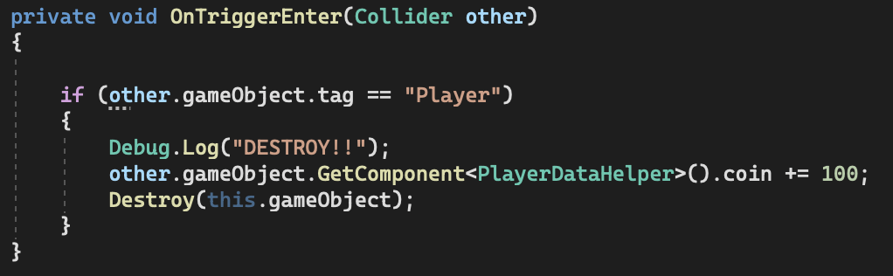
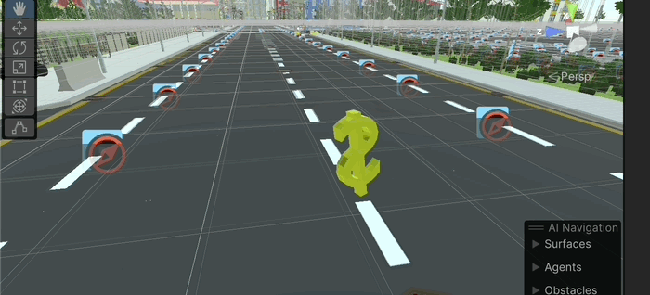
03 코인 줍기
Dotween 라이브러리 활용하여 코인이 제자리에서 도는 애니메이션 구현
플레이어에 닿으면 코인은 Destroy되고 플레이어는 100코인을 얻음

Slide 33
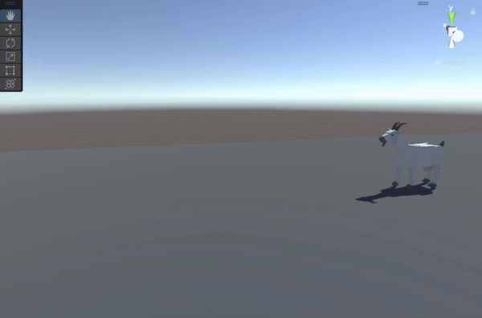
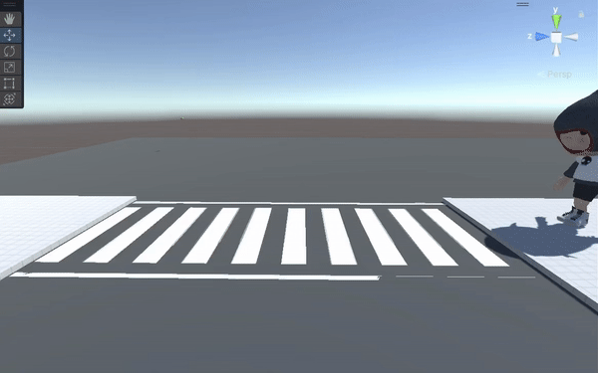
03 NPC시스템
- 염소와 아이 모두 Sphere Collider를 이용하여 자동차가 특정 range 근처로 들어오면 spawn 되도록 함

Slide 34
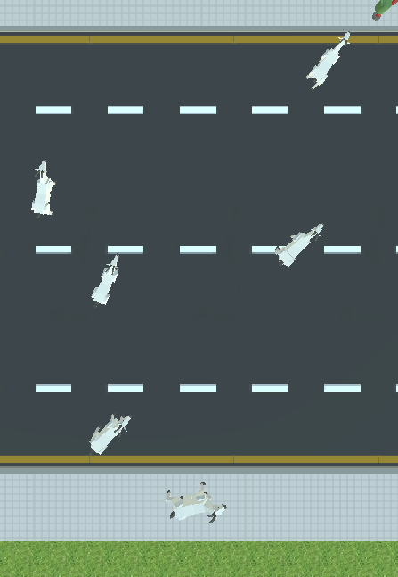
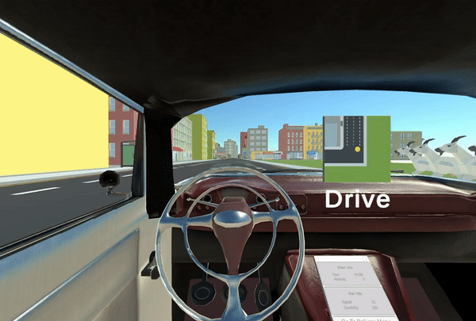
03 NPC시스템 - 염소
도로를 6칸으로 분리하고, 각 칸 안에서 destination을 랜덤으로 지정
염소가 자연스럽게 분포됨과 동시에 도로 전체를 막아 플레이어의 운전을 방해하려는 의도

Slide 35
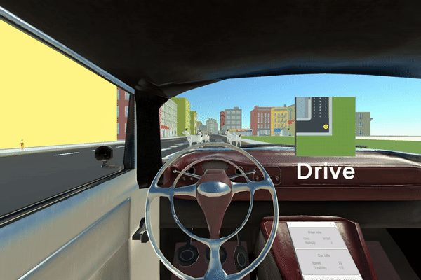
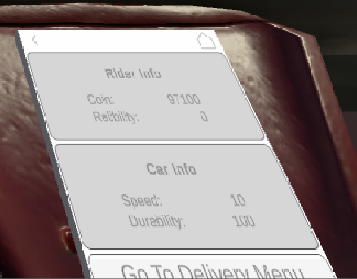
03 NPC시스템 - 염소
Animator 를 사용하여 뛰어가는 애니메이션 구현
당근이 땅에 landing되는 위치로 Translation + Rotation
사용자 근처에 떨어진 당근은 Collider 가 해제되어 염소가 인식하지 못하도록 함.
염소를 치면 차의 내구도(Durability) 감소

Slide 36
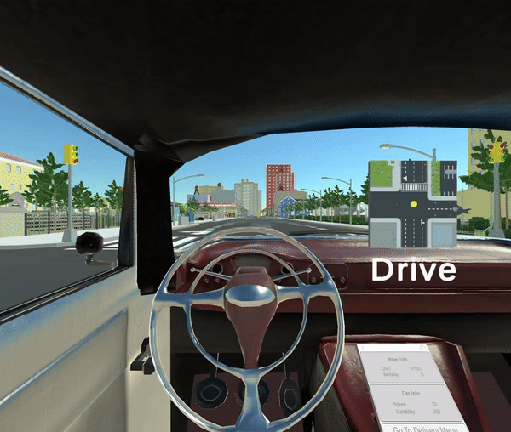
03 NPC시스템 - 어린아이
Animator 를 사용하여 뛰어가는 애니메이션 구현
Translation 코루틴을 사용하여 특정 길이만큼 아이가 뛰어가도록 함.
아이를 치면 경찰차 출동

Slide 37
04
체험방법

Slide 38
04 체험방법
컨트롤러의 HandTrigger(중지에 위치한 버튼)을 통해 악셀, 브레이크를 밟을 수 있음.
PrimaryHandTrigger(왼손에 드는 컨트롤러에 위치한 버튼)을 통해 악셀, SecondaryHandTrigger(오른손에 드는 컨트롤러에 위치한 버튼)을 통해 브레이크를 밟을 수 있음.
Occulus 컨트롤러를 통해 기어를 변경할 수 있음
미니맵(네비게이션)을 통해 목표 지점까지의 방향을 알 수 있음

Slide 39
감사합니다!
C A U

